Slide 1
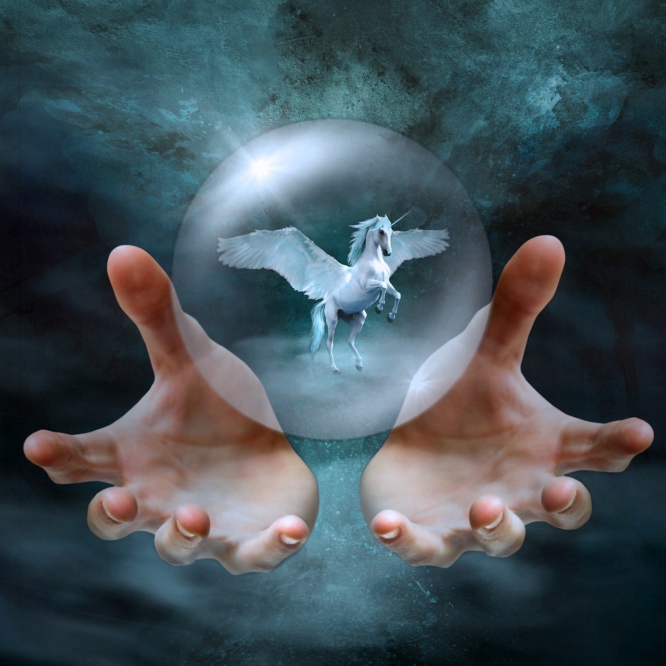
„Бъдещето принадлежи на тези, които вярват в красотата на мечтите си“
Елеонор Рузвелт

Slide 2
С Т Р А Н И Ц И
О Т
Н Е П Р О Ч Е Т Е Н И
М Е Ч Т И

Slide 3
О н л а й н
с б о р н и к
с участието на ученици от пети, шести и осми клас
ОбУ „ Никола Йонков Вапцаров“
с. Вълчитрън
2024 година

Slide 4
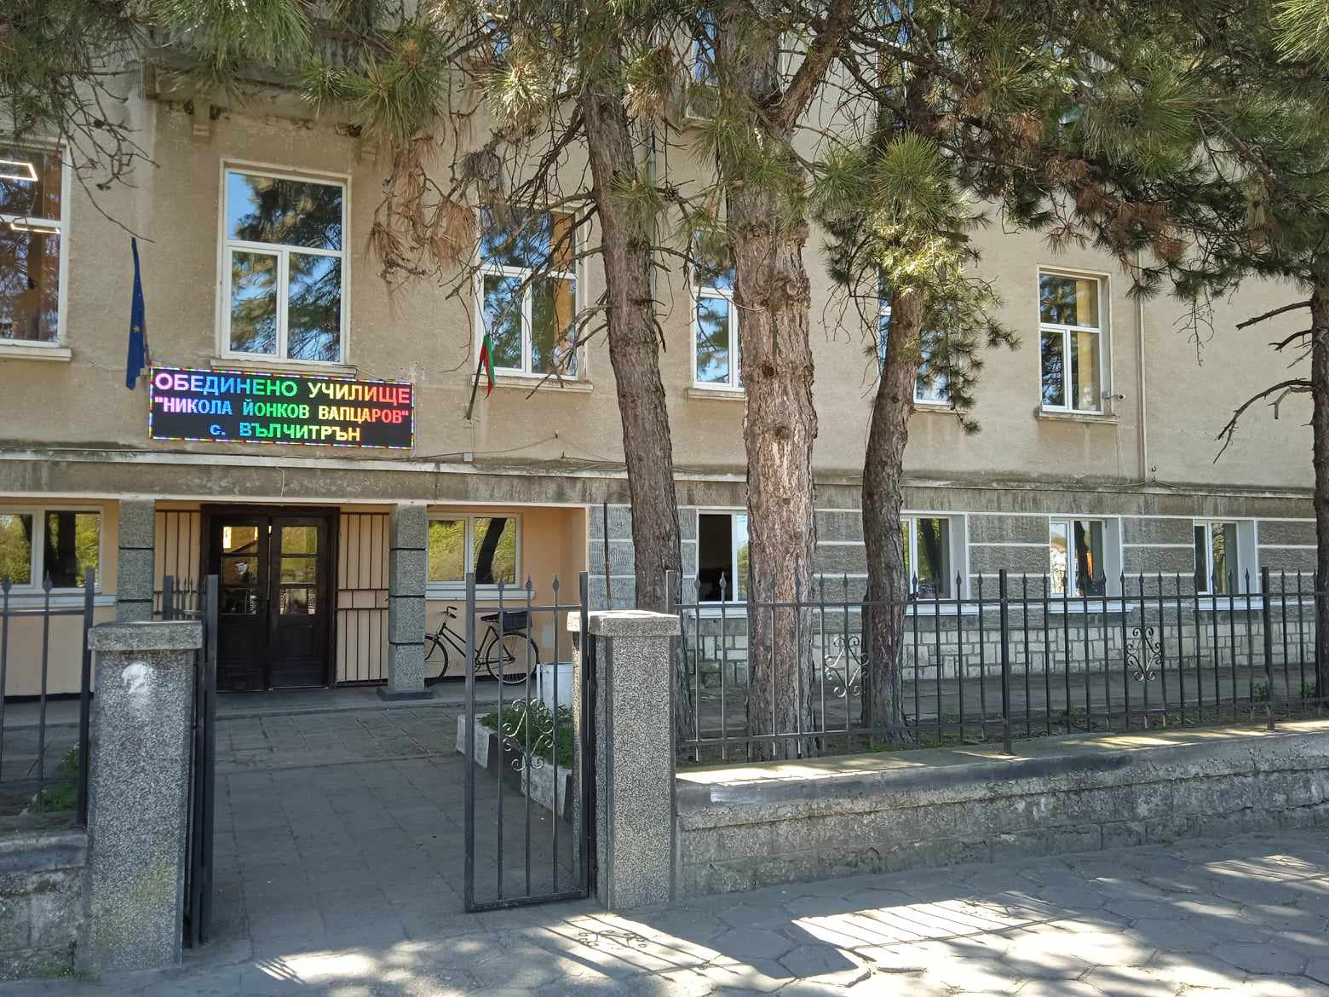
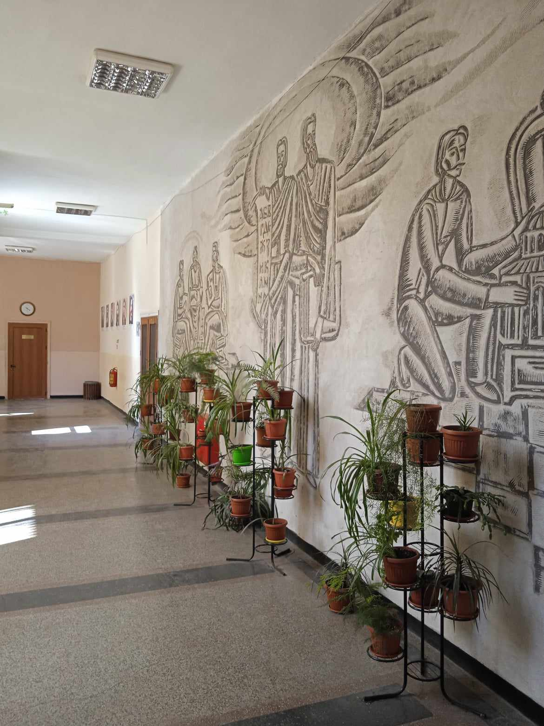
Снимка на училището

Slide 5
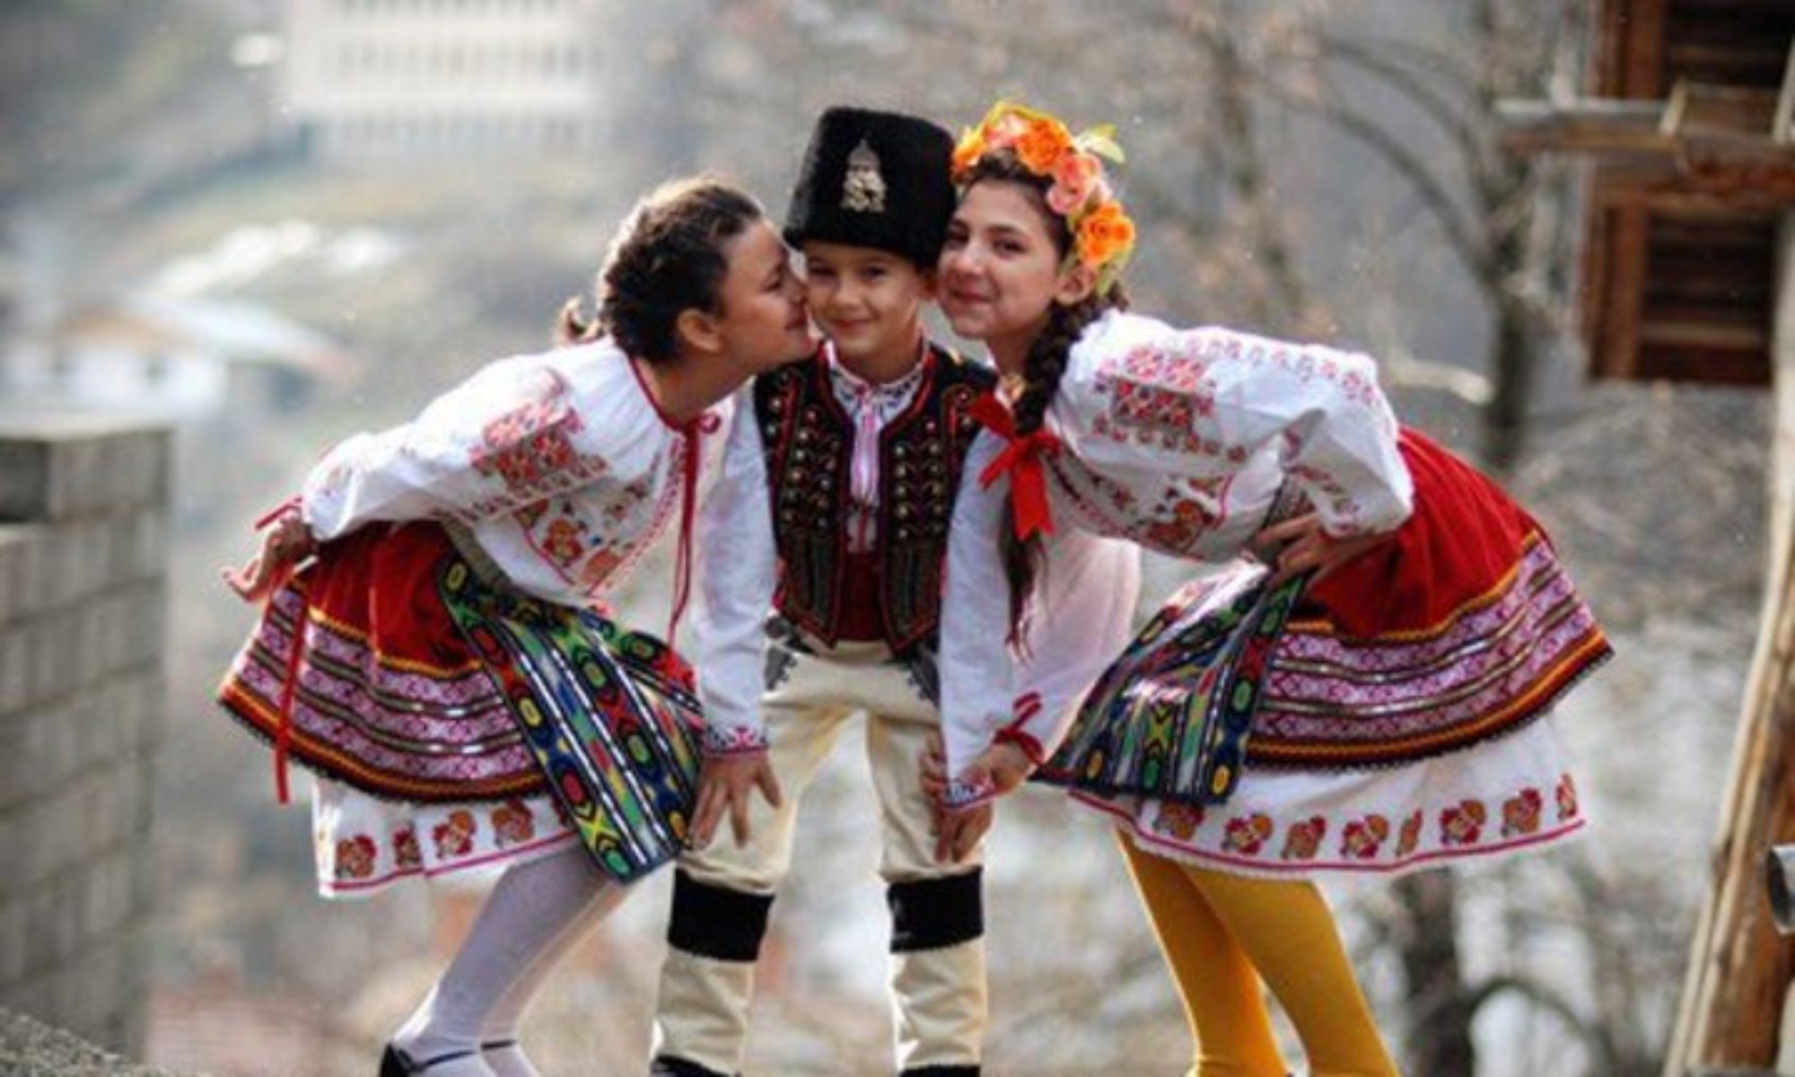
Христина Иванова, 5 клас
С танците си ще обикалям света
Българските хора и ръченици ми се отдават, така, без усилие, сякаш живеят в мен. Това не означава, че не трябва да се уча. Трябва да уча. Само така, когато стана голяма и се утвърдя като танцьорка, с движението си и с цялостното си излъчване ще въздействам върху публиката. Добре е да наблюдавам и представянето на други танцьори. Когато стана истинска танцьорка с танците ще обикалям света и ще показвам таланта си.

Slide 6
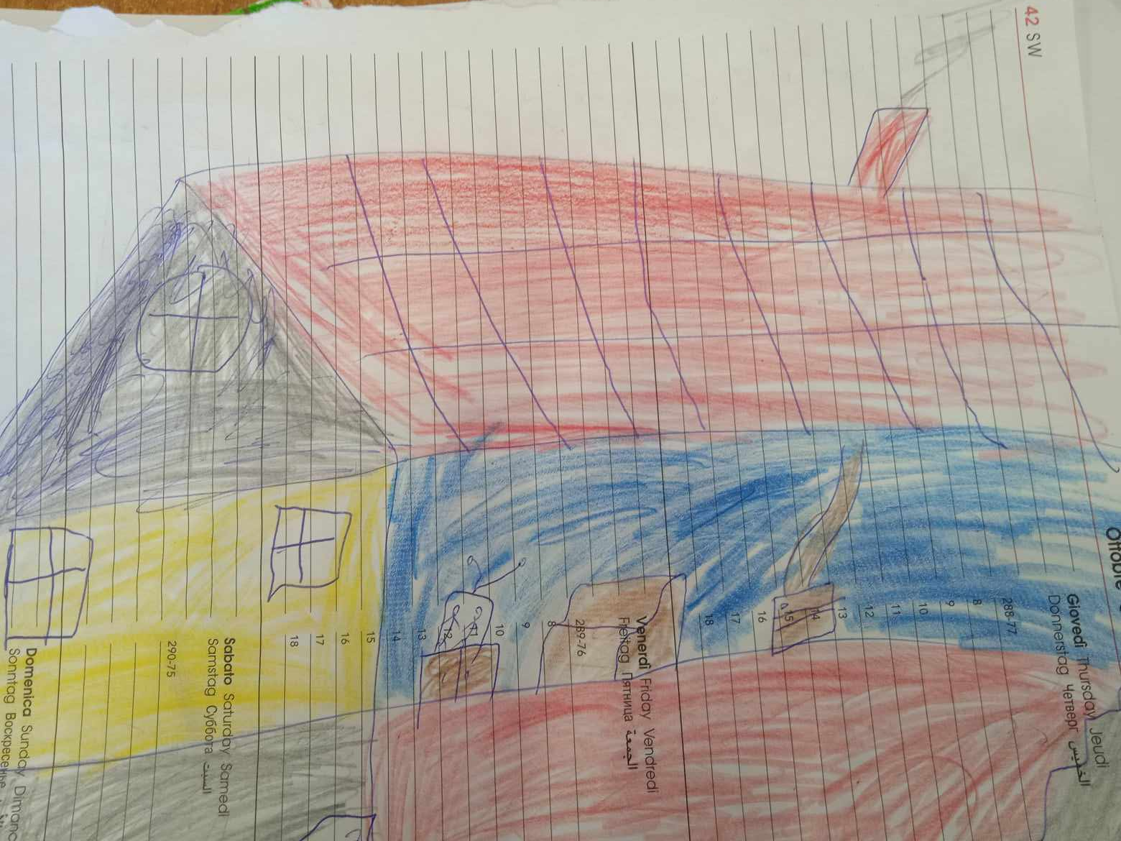
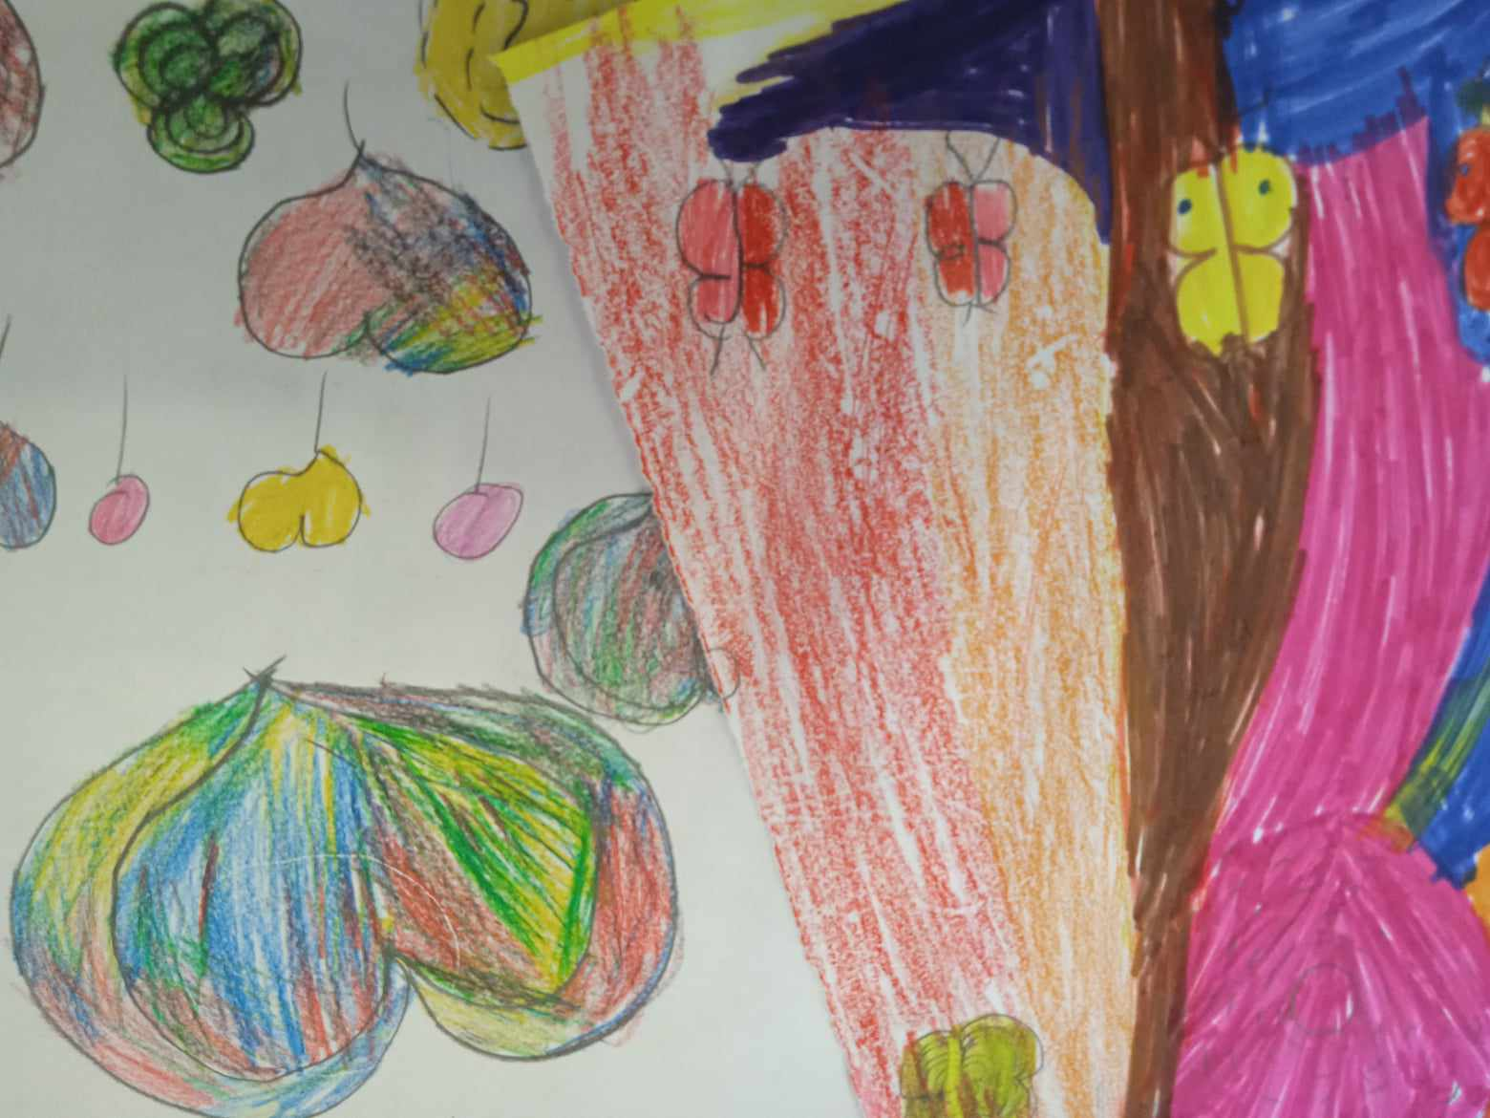
Джейлян Пенков, 5 клас
Ще живея високо в планината
Къщата на мечтите ми ще се намира високо в планината. От втория етаж с огромна стъклена тераса ще се открива прекрасна гледка. Ще имам и гараж, в който ще държа всичките си колелета.

Slide 7
„Мечтай, сякаш ще живееш вечно. Живей, сякаш ще умреш днес“ Джеймс Дийн

Slide 8
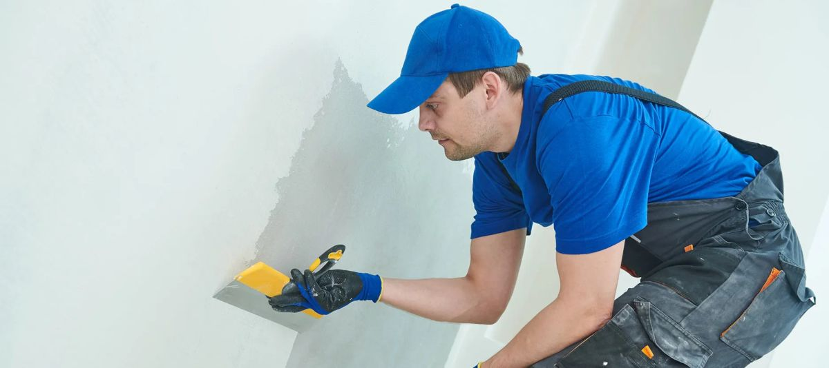
Йордан Филипов, 6 клас
Трябва да се подготвя за промените
Искам да стана майстор на замазки и шпакловки. Да боядисвам в домовете на хората всякакви повърхности и да умея да го правя както с латекс, така и със силиконова боя. Когато стана голям вероятно нещата в занаята ще са се развили още повече. А аз трябва да бъда подготвен за това. Предполагам, че когато започна да работя, ще изкарвам достатъчно пари, за да си позволя да живея в голяма къща. Това също ми е мечта. А когато я осъществя, на терасата ще имам шезлонг, от който ще се наслаждавам на красива гледка и ще си почивам.

Slide 10
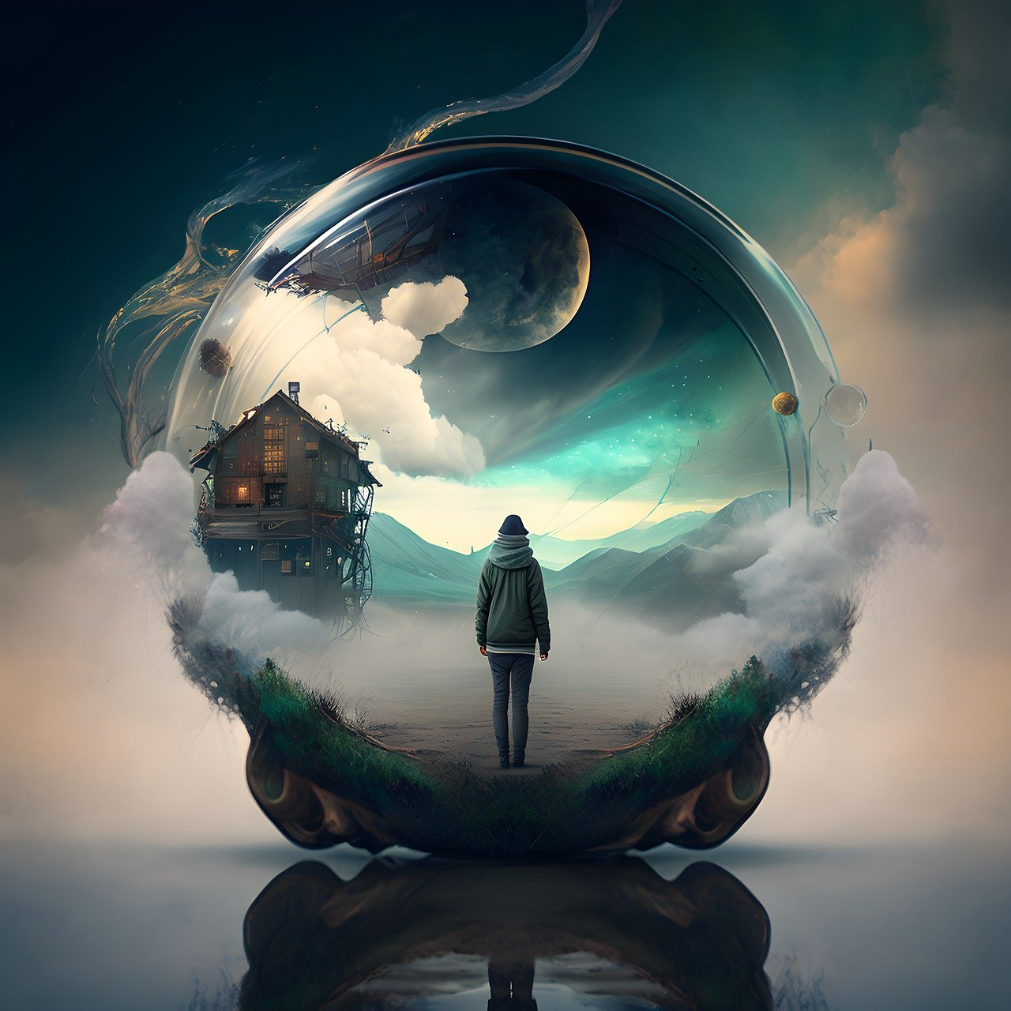
Николай Игнатов, 5 клас
До насита ще наблюдавам звездите
Таванска стая с телескоп, това искам да има в мечтания ми дом. Така всяко лято, а и през останалите сезони, при хубаво време до насита ще наблюдавам звездите. В двора на моя бъдещ дом трябва да има футболно игрище, а входната врата да е толкова висока и широка, че да се подпира от две колони. Така, ако искам да играя любимата игра, ще каня много момчета, а за това се иска широко пространство.

Slide 11
Теодора Симеонова, 8 клас
Ще „майсторя“ прическите на модели
Мечтая да стана фризьорка. Добра в професията ще бъда, ако мога да подстригвам, да боядисвам, да оформям прически, да се грижа за възстановяването на косата. Индустрията за красота непрекъснато се развива и вече не е възможно без услугите на квалифициран фризьор. Мечтая да се занимавам с модели, да съм толкова добра, че да „майсторя“ точно техните прически. Добрият специалист, какъвто искам да стана, никога не спира да учи. Трябва да не спирам и аз.

Slide 12
Панайот Йорданов, 5 клас Мечтая да стана добър като Дибала Започнах да тренирам на девет. От тогава стадионът е мястото, на което се чувствам най-добре. Любимият ми футболист е националът на Аржентина Пауло Дибала. Мечтая да стана като него. А за да го постигна, трябва да съм упорит, дисциплиниран и много концентриран.

Slide 13
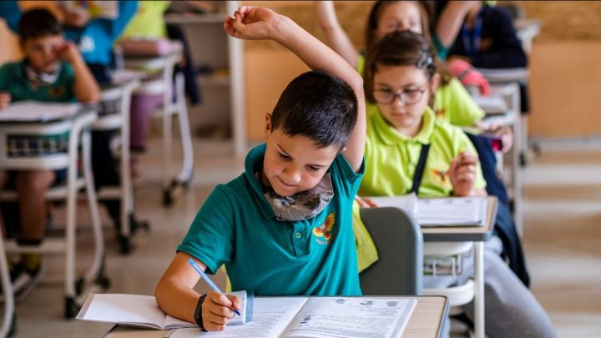
Беатрис Александрова, 6 клас
Обичам малките деца, за това ще стана учителка
Мечтая да стана учителка на деца от първи до четвърти клас. Учителската професия е една от най-благородните, но и най-трудните. Още съм малка, но от сега обичам да играя на учителка със сестричките и приятелките си. Тогава се чувствам като втора тяхна майка, предполагам, че и моите учители сега се чувстват така. Искам да стана учител, защото обичам малките деца, а това е много важно, нали?

Slide 14
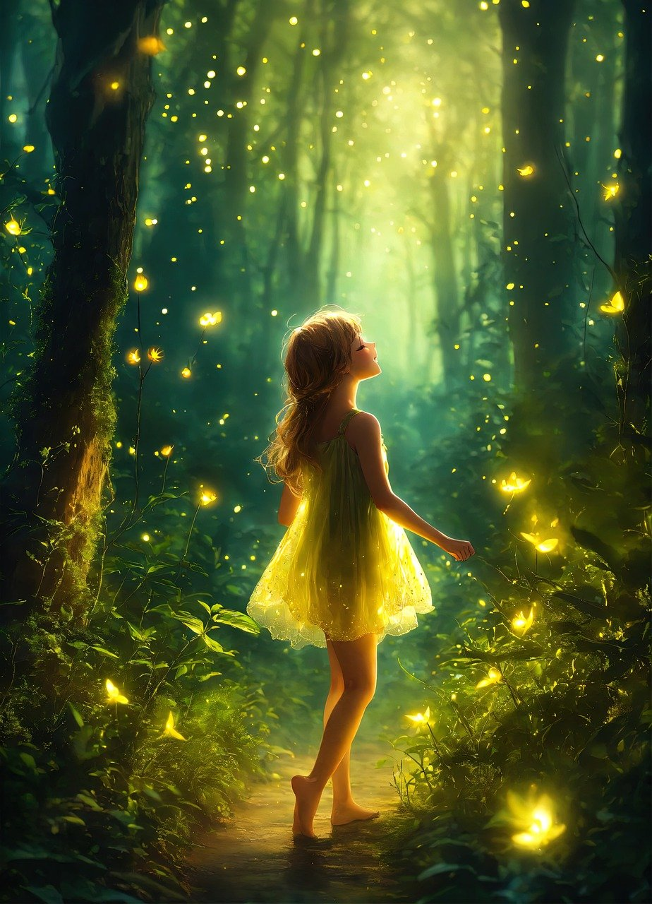
Бонка Божинова, 8 клас
Любовта е мечта
Любовта е да помогнеш,
любовта е да дадеш.
Любовта е утеха,
любовта е мечта.

Slide 15
Да дадеш душата си
без жал
и да забравиш
какво си дал.
Не се влюбвай в лицето,
то само привлича.
Влюбвай се в сърцето,
което те обича.

Slide 16
Георги Костадинов, 5 клас
Ще имам златни рибки и модерни компютри
Аз искам да създавам нови компютърни игри. За това мечтата ми е свързана не само с интересната професия, но и с дома, в който мечтая да живея. Там трябва да има голяма игрална зала, която да е шумоизолирана, за да не преча на останалите от семейството. Компютрите ще са от най-модерен клас, с големи екрани, а стаята ще е със специални светлини. Мечтая и за голям аквариум в своя бъдещ дом. Там ще е пълно със златни рибки, за които всеки ден ще се грижа. Освен животинките, приятели ще ми станат и децата, които ще обучавам в дома си. А когато се изморят, заедно с мен ще се забавляват с игрите, които съм създал.

Slide 17
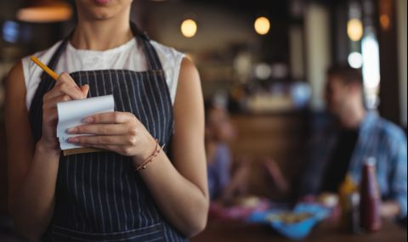
Красимира Христова, 8 клас
Ще бъда усмихната, ще работя с лекота
Знам, че много хора подценяват тази професия, но аз искам да стана сервитьорка. Професията сервитьор изисква много отдаденост и постоянство. Сервитьорът е човек, който всеки ден се среща с нови и различни хора. Всеки от тях се нуждае от внимание и лично отношение. Сервитьорката трябва винаги да е приветлива и усмихната, да е чиста и спретната.. Личните проблеми и тревоги не трябва да влияят на работата и на отношението както към колеги, така и към клиенти. Една добра сервитьорка не бива да показва, че работата й тежи. Тя трябва да се върши с удоволствие и лекота.

Slide 18
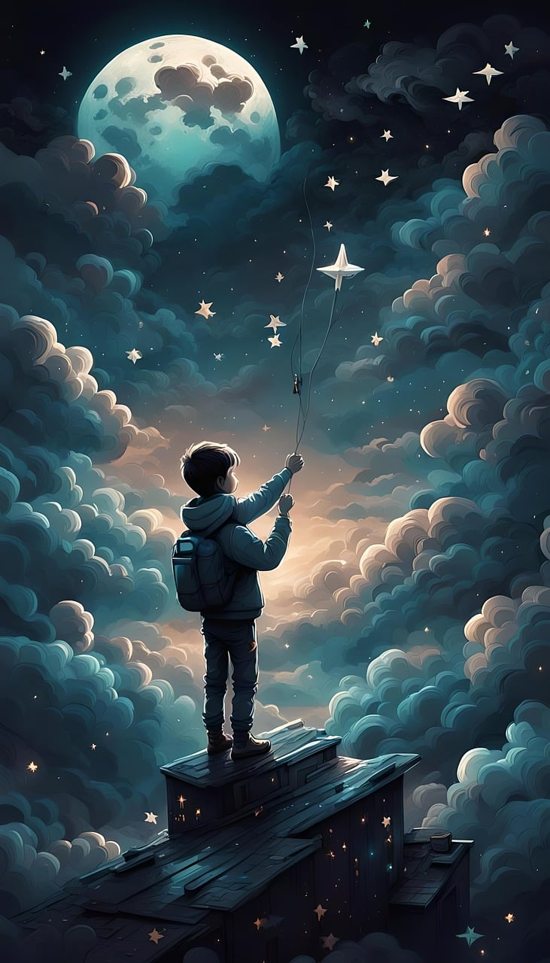

Slide 19
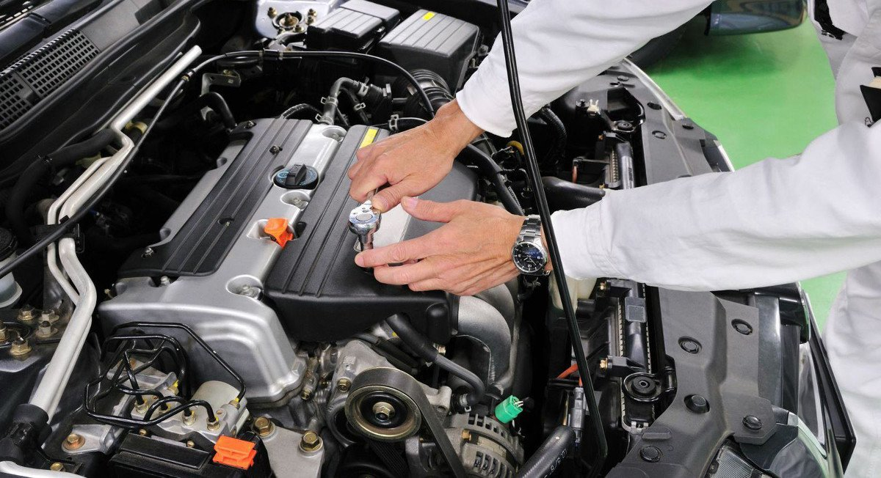
Сюлейман Филипов, 5 клас
Трябва бързо да откривам „болестите“ на автомобилите
Искам да стана автомонтьор. Защо ли? Защото, когато си имам собствен автомобил, ще мога да го поддържам в перфектна форма и вид. Какви умения и познания ще са ми нужни, за да сбъдна мечтата си? Трябва да работя бързо, да успявам, подобно на лекар, да откривам от какво е „болно“ возилото. Трябва да съм издръжлив, защото работата е напрегната. Трябва да знам за новостите, особено в областта на двигателите. За да стигна това ниво трябва да положа много усилия още от сега – да уча, да се старая. Само така много хора ще предпочитат моя сервиз пред този на останалите автомонтьори.

Slide 20
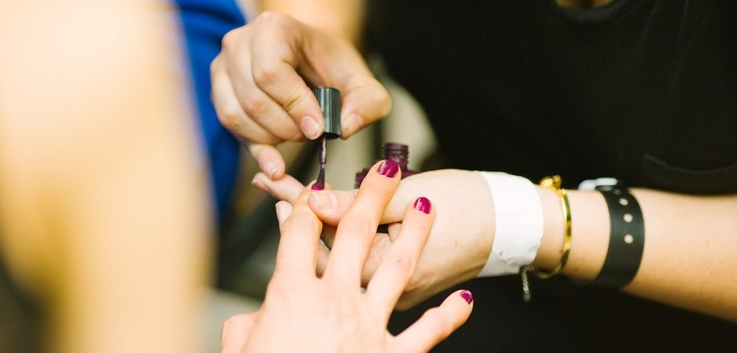
Емилия Игнатова, 6 клас
Ще помагам на жените да станат красиви
Маникюристка, такава мечтая да стана, за да помагам на жените да станат красиви. За това трябва да съм внимателна и търпелива, да съм любезна също - качества, които не винаги проявявам, но трябва да се науча да го правя. Маникюристката трябва да знае всичко за грижата за ноктите. Тя трябва да може да ги обработва, да премахва кожичките, да им придава правилна форма, да ги покрива с подходящ цвят лак, да рисува върху тях. Маникюристките вече използват кристали, перли и какво ли още не…За да привличам клиенти, трябва винаги да поддържам перфектно своя външен вид.

Slide 21
„Реалността е фалшива. Мечтите са истински.“ Тупак Амару Шакур

Slide 22
Момчетата и момичетата, споделили с нас мечтите си

Slide 24
Сборникът е опит да съберем на едно място мечтите на децата, за да не се изгубят на листове хартия. Това е и опит да насърчим учениците да мечтаят, независимо колко са големи, къде и в какви семейства живеят.

Slide 26
Сборникът подготви:
Инна Стефанова - учител по български език и литература
Ефекти и музикално оформление:
инж. Стела Татарлиева - учител по информационни технологии

